Slide 1

ГКОУ РО «Ростовская специальная школа-интернат № 48»
«Через активную организацию жизни ребёнок придет к умению войти в жизнь»
Л.С. Выготский
Создание активной жизненной среды - приоритетное направление в социализации
школьников с нарушениями слуха в условиях школы-интерната
Учитель высшей категории, социальный педагог
ПИЛИПЕНКО И. А.
2020

Slide 2
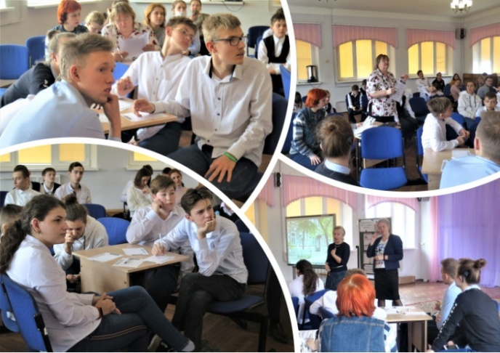
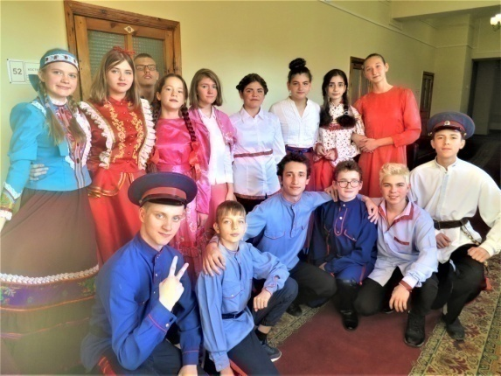
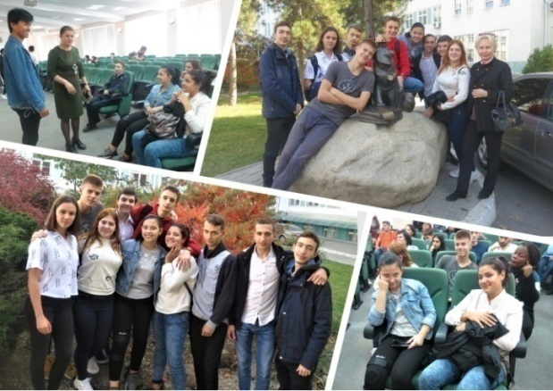
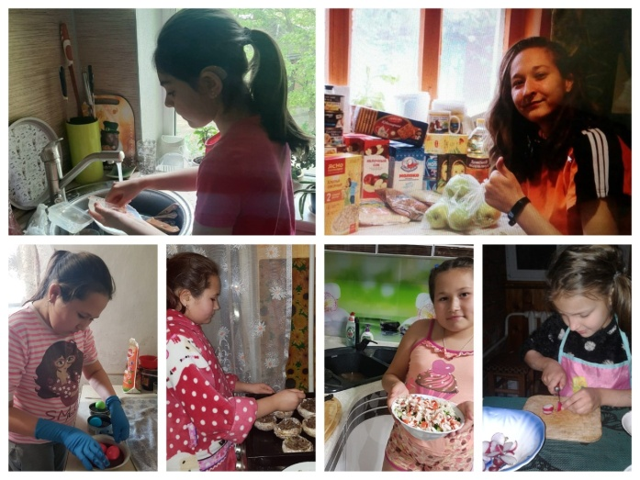
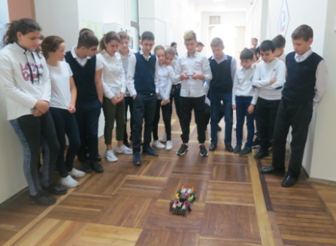
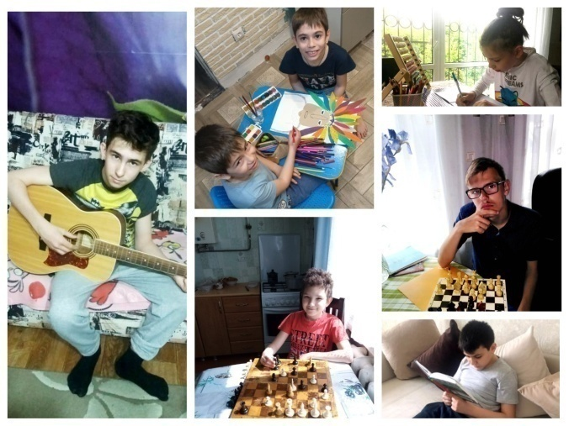
Социализация – это:
приобщение человека к социальной жизни;
это процесс вхождения ребенка в общество, приобретение им определенного социального опыта (в виде знаний, ценностей, правил поведения, установок)
(М.А. Галагузова, учебное пособие «Педагогический словарь по темам»/
сост. Л. П. Русинова. – Сарапул, 2010. – 143 с.).

Slide 3
Проблема социализации и интеграции в доступную среду школьников с нарушениями слуха является наиболее значимой для педагогов и всего коллектива сотрудников «Ростовской специальной школы-интерната №48». Федеральный закон «О порядке оказания помощи инвалидам в разных сферах жизни» № 419-ФЗ от 13 октября 2015 позволяет каждому из детей с ОВЗ, инвалидностью получать поддержку в создании условий для своего максимального развития и успешной социализации. Ключевые роли в реабилитации и социализации школьников с нарушениями слуха, безусловно, принадлежат специалистам: дефектологу-сурдопедагогу, педагогу-психологу, социальному педагогу, учителю-предметнику, классному руководителю, воспитателю. Однако немалую роль в этих процессах играет взаимодействие различных социальных субъектов (семья, благотворительные организации, учреждения дополнительного образования, культуры, спорта).
Создание активной жизненной среды в решении проблемы социализации школьников «Ростовской специальной школы-интерната № 48» ведётся по разнообразным направлениям. В данной презентации остановимся на тех, что наиболее значимы и касаются внеучебной деятельности. Это:
совместные с другими учреждениями образования и благотворительными фондами социально-образовательные проекты;
участие в спортивных мероприятиях (баскетбол, шахматы, плавание, лёгкая атлетика, тхэквондо, каратэ) города, региона, РФ и международного уровня;
участие в проектах и конкурсах разного уровня жестовой песни, изобразительного искусства, хореографии;
внеурочная работа.

Slide 4
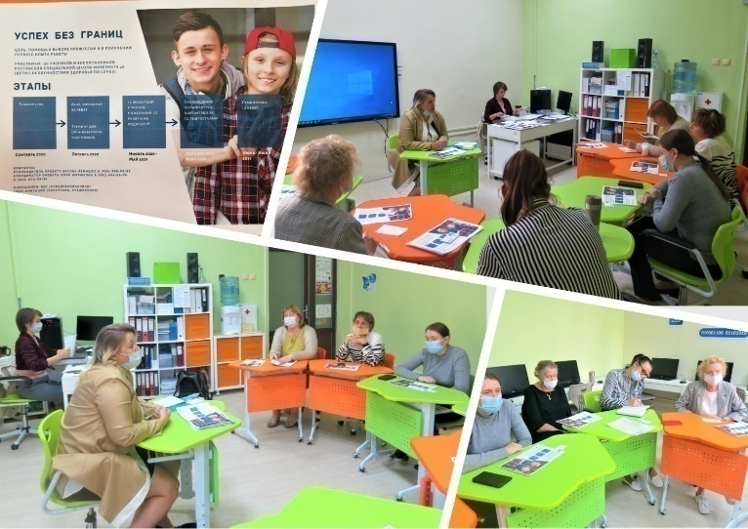
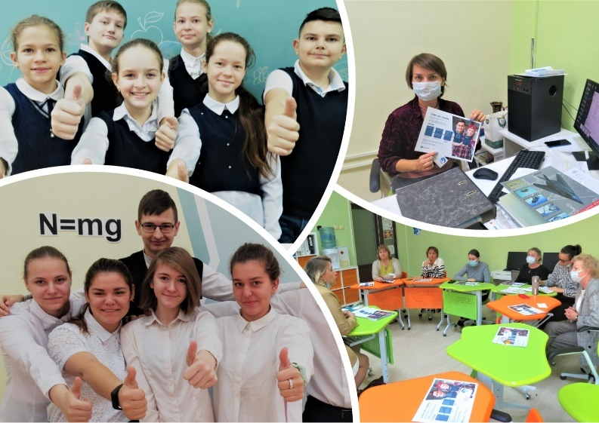
Проект «Успех без границ»
Проект осуществляется совместно с Автономной некоммерческой благотворительной организацией по предоставлению социальных услуг (АНО) «Белый Ангел», при содействии Министерства общего и профессионального образования РО, а также Ростовского отделения Всероссийского общества глухих (ВОГ).
Цель проекта:
внедрение комплексной системы мер по ранней профориентации, связанной не только со знакомством с существующими профессиями, выбором профессиональных компетенций (профессиональным областям деятельности), но и выстраивание для каждого участника проекта собственной профориентационной траектории;
повышение мотивационной заинтересованности и содействие учащимся 6-9-х классов в осознанном выборе будущей профессии;
в получении первого опыта работы (для ребят 16-18 лет).

Slide 5
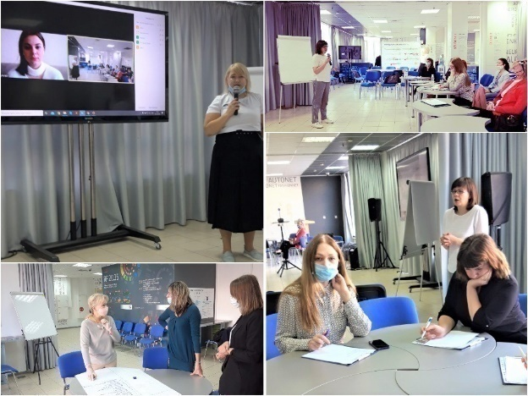
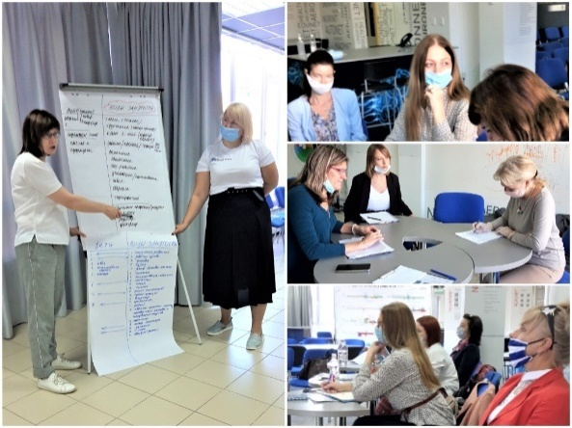
Участники проекта:
ученики старших классов школы-интерната № 48;
сотрудники более 150 предприятий города с целью организации посещения нашими учениками культурных, образовательных и иных учреждений или мероприятий профориентационной направленности;
добровольцы (волонтёры).
В ходе реализации проекта предусмотрено:
Анкетирование и индивидуальное собеседование с учениками 7 – 9 классов по профессиональному ориентированию;
По результатам анкетирования выездные мероприятия (12 экскурсий, ноябрь-май 2020-2021 уч.г.) для посещения предприятий и организаций в целях профессиональной ориентации, досуговые и культурные мероприятия;
Стажировки/временное трудоустройство в каникулярное время.
Ожидаемый результат:
создание условия для раннего профессионального определения слабослышащих учащихся;
повышение мотивационной заинтересованности к процессу выбора будущей профессии;
раскрытие индивидуального потенциала каждого из участвующих в проекте подростков;
их успешная социализация и интеграции в среду слышащих людей.

Slide 6
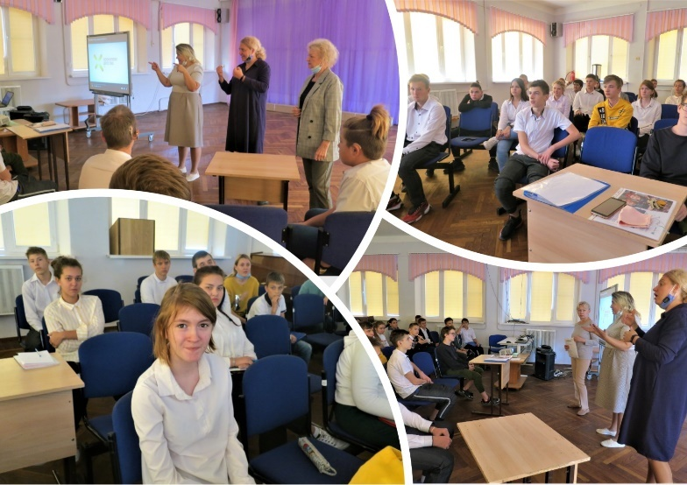
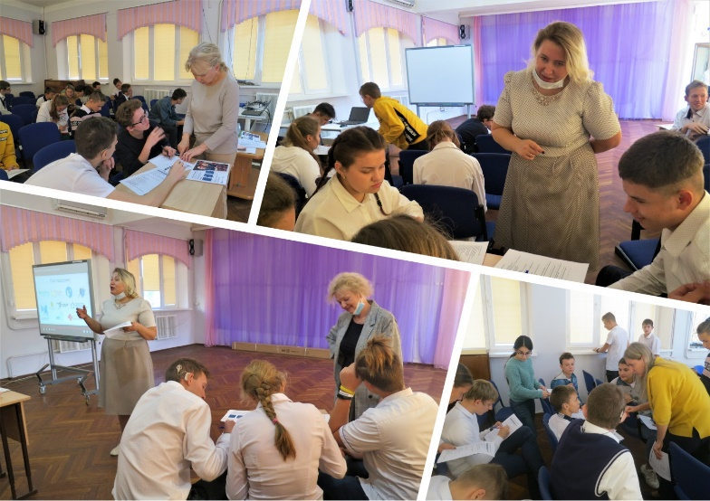
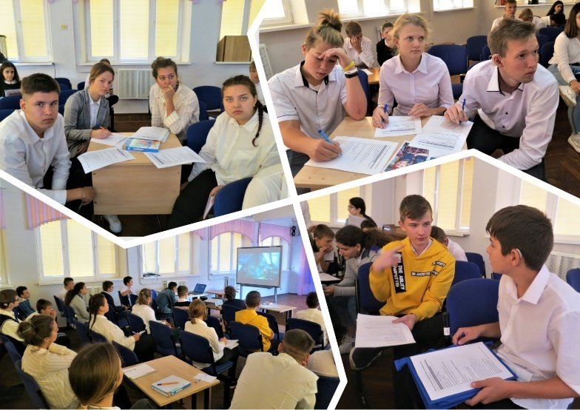
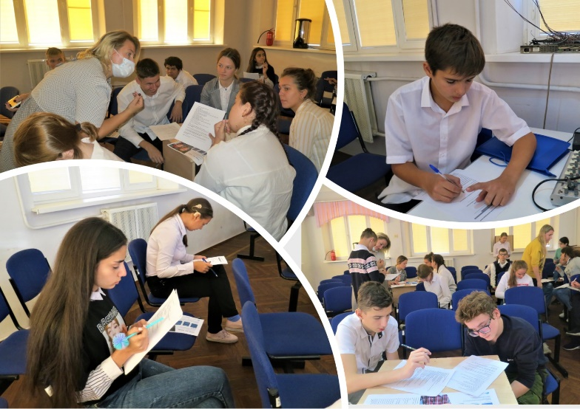
Проект «Успех без границ»
Руководитель проекта Лемишко О. А., директор АНО «Белый Ангел», и координатор, социальный педагог Пилипенко И. А., провели анкетирование и индивидуальное собеседование с учениками 7а, 8а, 8б, 9а, 9а/2 классов. Намечены 12 направлений, интересующих наших ребят.

Slide 7
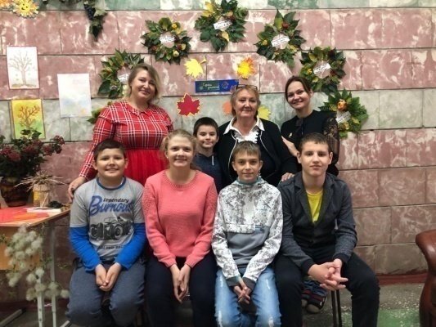
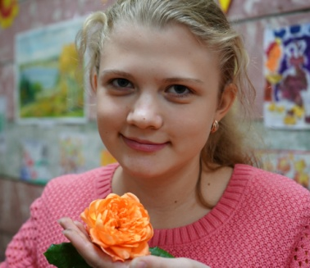
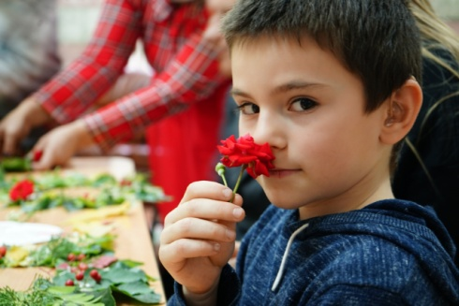
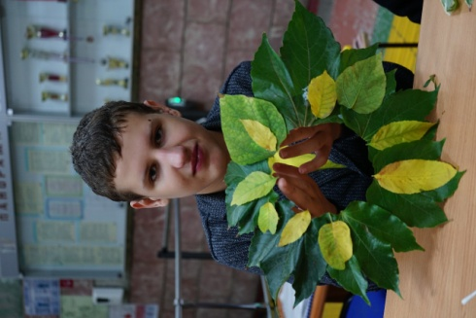
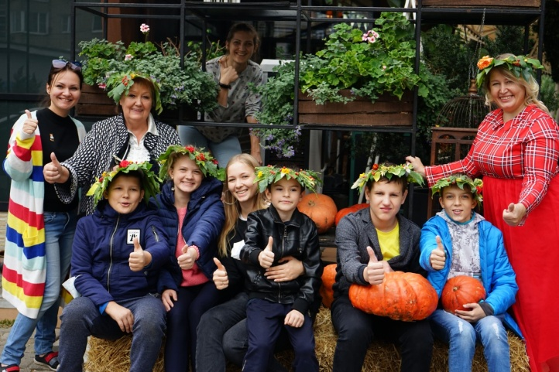
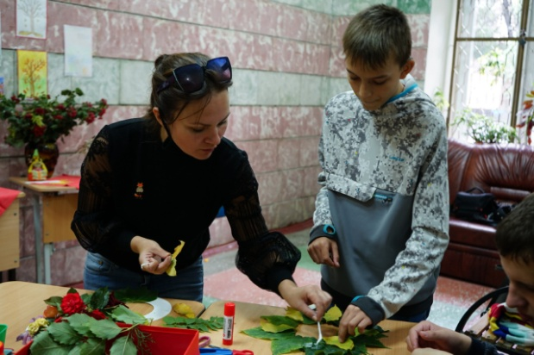
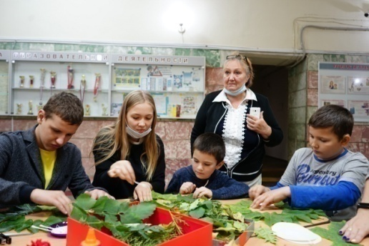
Волонтёрская деятельность благотворительного фонда «Белый Ангел» в группе выходного дня
Большую роль в процессе социализации школьников с нарушениями слуха и интеграции их в среду слышащих оказывает творческая деятельность в рукоделии, стимулирующая интенсивное формирование моторной сферы (общей и мелкой моторики), в процессе которой у ребят развивается так называемая «ручная умелость», зрительно-моторная коррекция, “готовность” руки к письму, появляется интерес к познанию окружающего мира. В этом неоценимую помощь оказывают волонтёры благотворительного фонда «Белый Ангел». Они проводят творческие занятия с учениками, которые остаются в интернате в группе выходного дня.

Slide 8
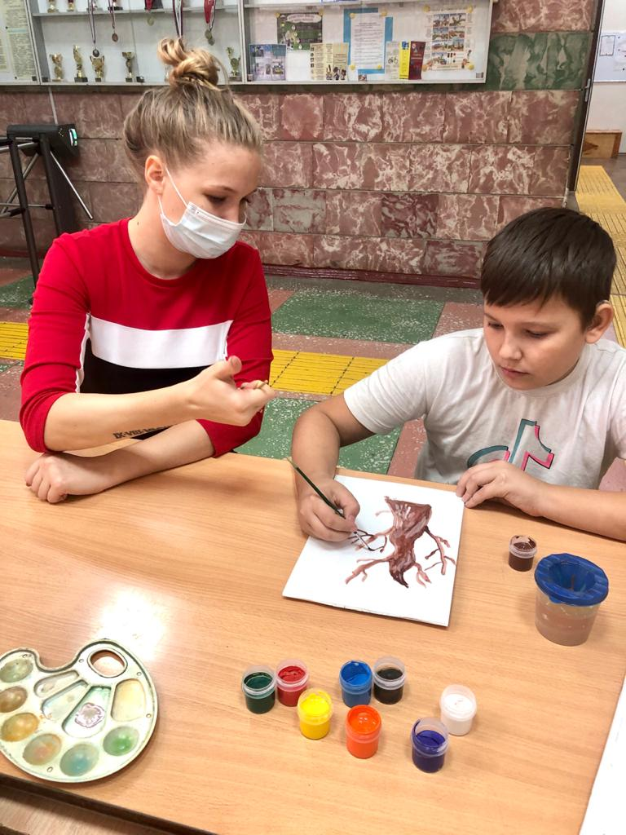
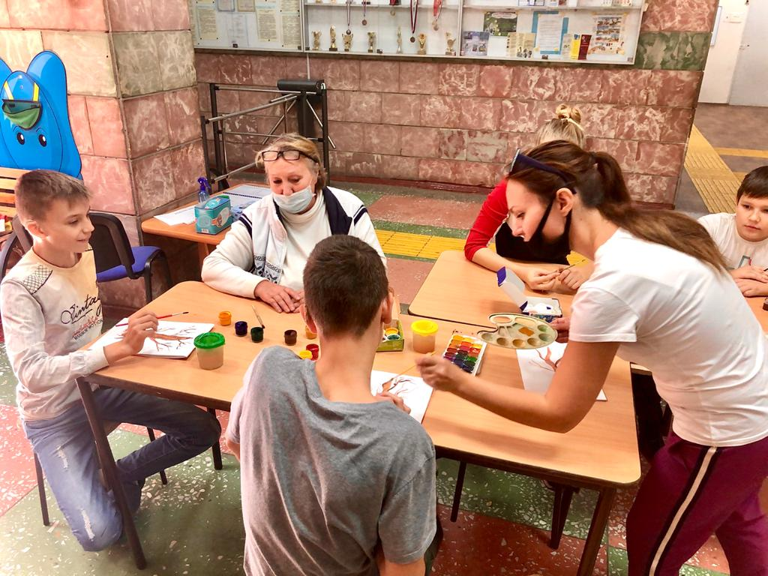
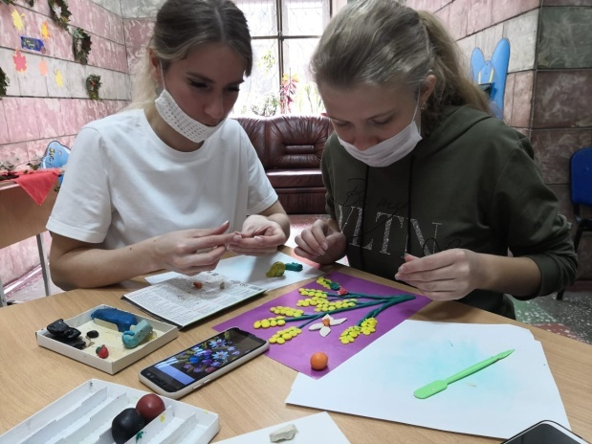
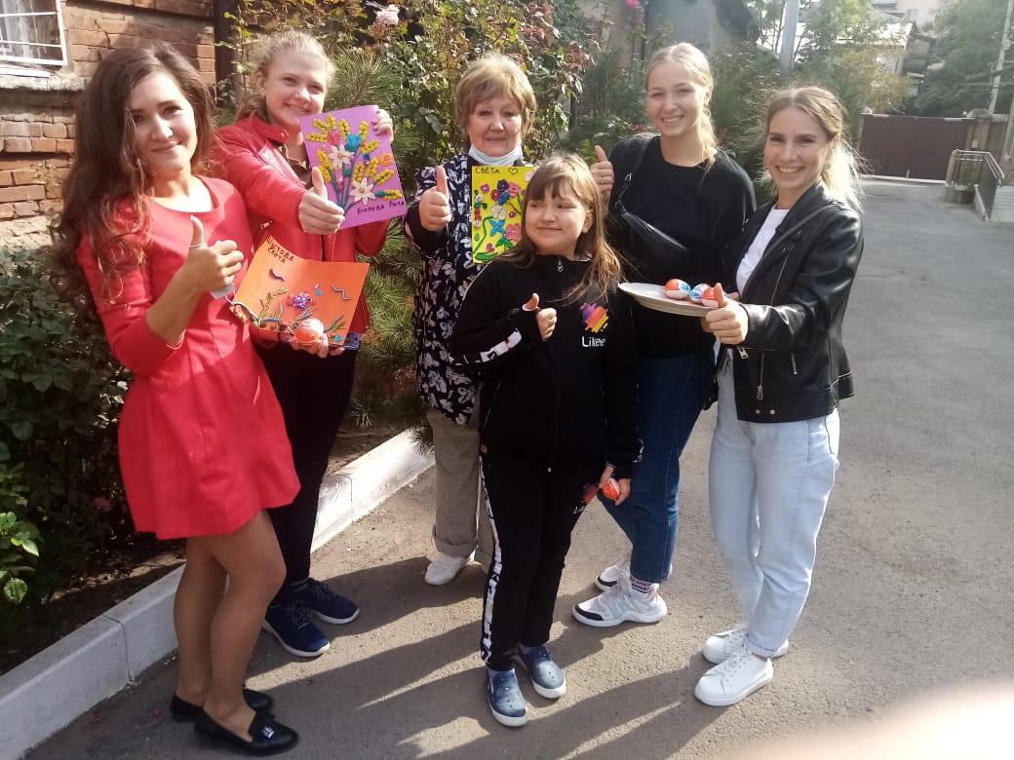
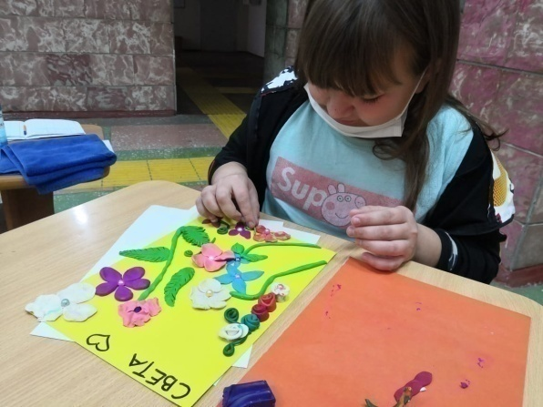
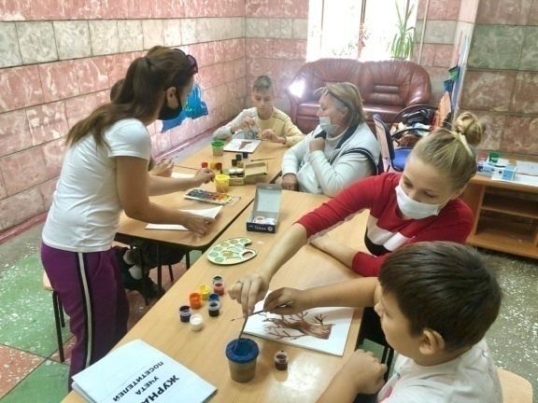
Волонтёрская деятельность благотворительного фонда «Белый Ангел» в группе выходного дня

Slide 9

Совместный социально-образовательный проект
«ДОБРОСОСЕДСТВО: ДИАЛОГ КУЛЬТУР»
Проект «Добрососедство: диалог культур», проводится совместно с кафедрой
«Русский язык как иностранный», с иностранными обучающимися факультета «Международный» Донского государственного технического университета (ДГТУ).
Цель проекта - создание условий для:
популяризации русского языка, родной истории и культуры;
распространения идеи дружбы народов, духовного единства, согласия и сотрудничества людей разных национальностей, проживающих и обучающихся на территории Донского края;
для развития коммуникативной компетенции и неформального общения с представителями студенческой молодёжи из Европы, Азии, Африки;
для развития социальной активности, расширения кругозора и обогащения социального опыта школьников с нарушениями слуха.

Slide 10
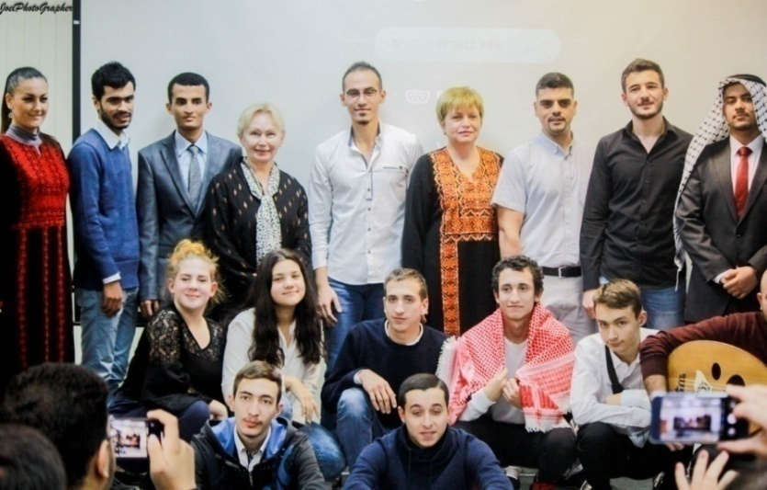
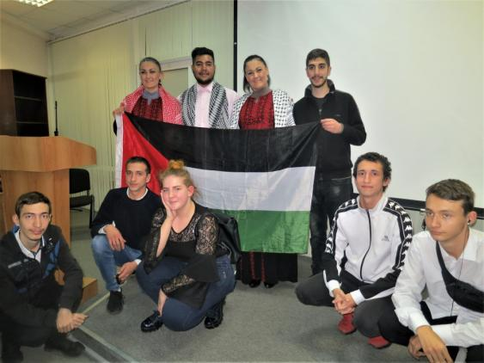
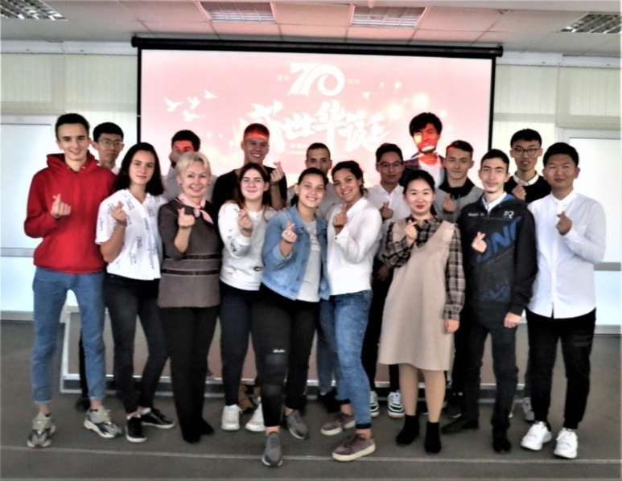
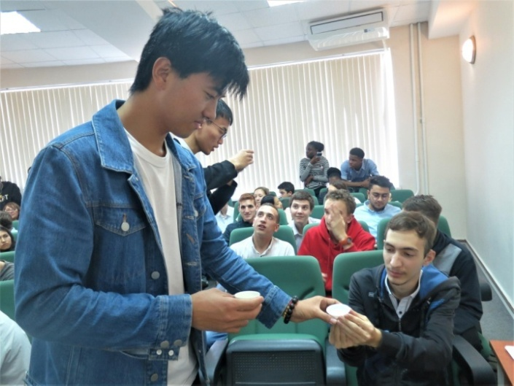
В ходе реализации проекта предусмотрено:
встречи учащихся школы-интерната № 48 со слушателями факультета «Международный», совместные мероприятия досугового и культурно-просветительного характера;
знакомство и изучение особенностей культуры и быта народов, населяющих Донской регион; народов Европы, Китая, арабских стран Азии и Африки, народов Центральной и Юго-Восточной Африки;
проведение совместного международного образовательного конкурса «Традиции народов мира».

Slide 11
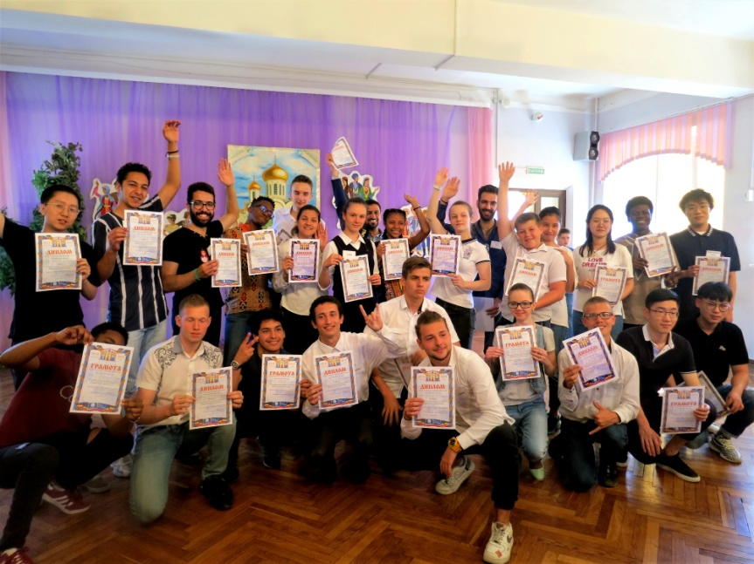
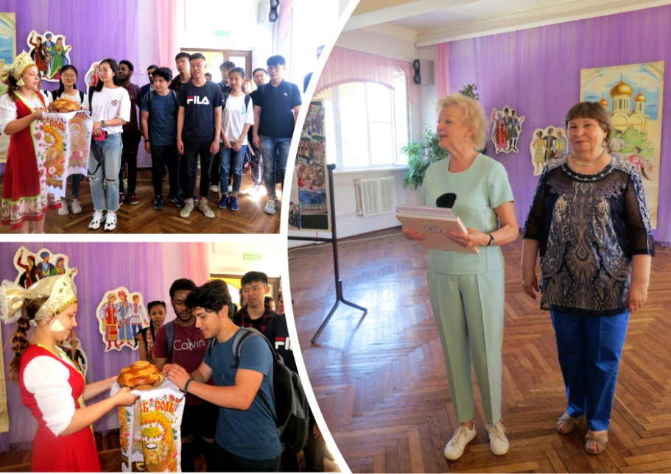
Ожидаемый результат:
формирование условий для творческой и познавательной активности, развития интеллектуально-личностных характеристик, перцептивных свойств личности слабослышащих учащихся;
установление новых социальных контактов, которые дают уверенность подросткам с нарушениями слуха в своих возможностях, формируют нормы нравственного, толерантного поведения, учат сотрудничеству с людьми иного мировоззрения, иного менталитета;
школьники с нарушениями слуха приобретают качества, необходимые для жизни в обществе, усваивают определённые ценности и формы поведения. При этом сами активно участвуют в освоении норм социального поведения и межличностных отношений.
успешная социализация и интеграция слабослышащих учащихся в доступную среду.

Slide 12
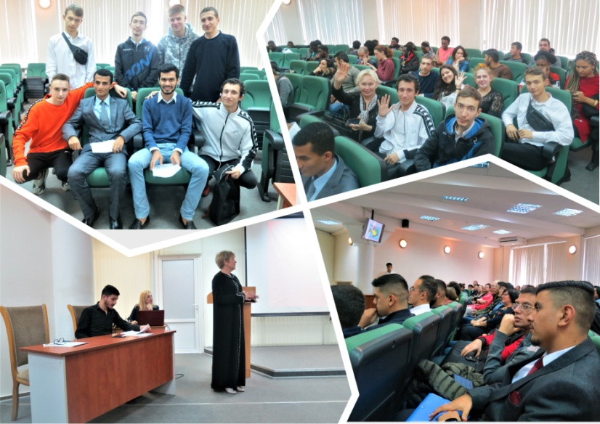
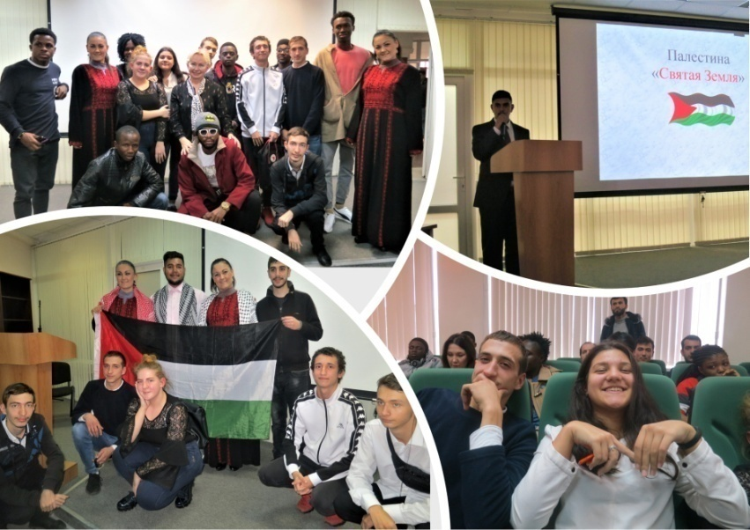
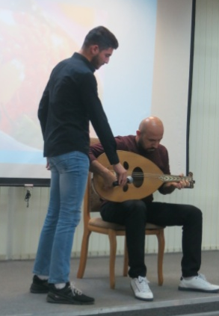
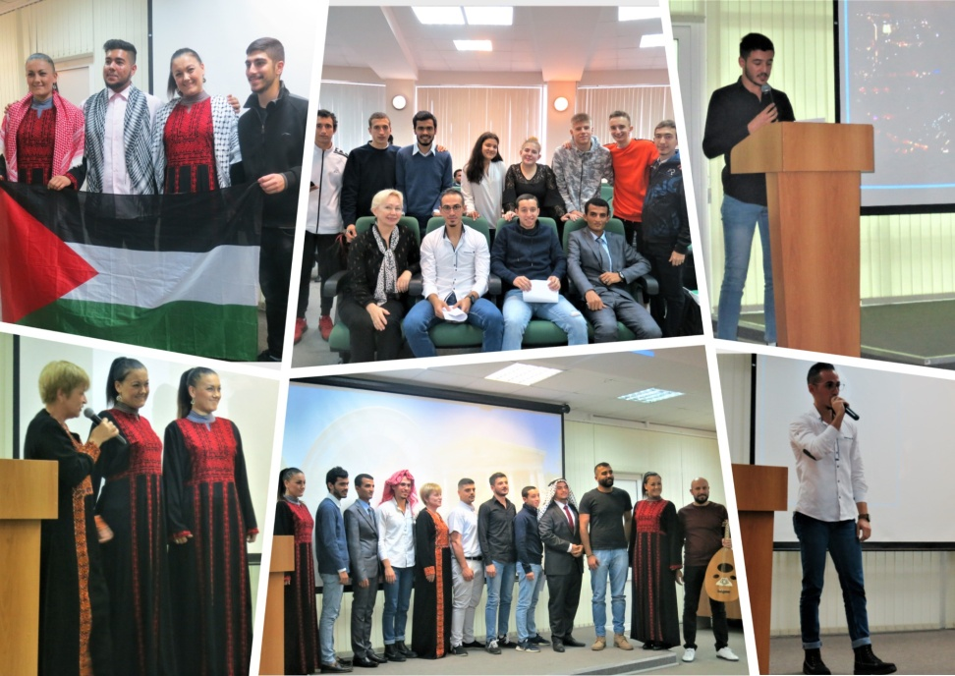
Проект «Добрососедство: Диалог культур»
Неделя рабской культуры в ДГТУ.
Студенты из Туниса, Египта, Йемена, Иордании, Ливана, Сирии, Палестины подготовили виртуальные экскурсии по самым известным и удивительным местам своих стран. Рассказали о национальных обычаях и привычках жителей Ближнего Востока, кулинарных традициях арабских народов. Звучала арабская музыка, песни, студент из Сирии сыграл композицию на своём национальном инструменте – уде.

Slide 13
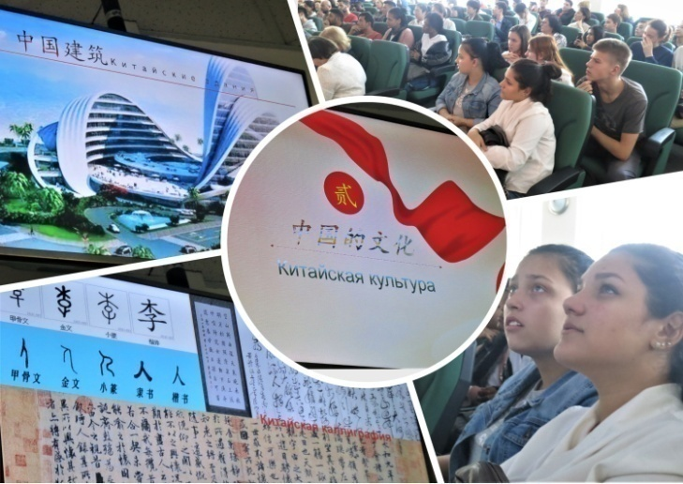
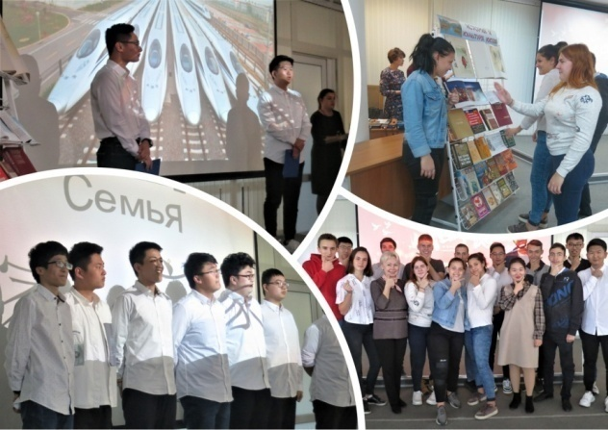
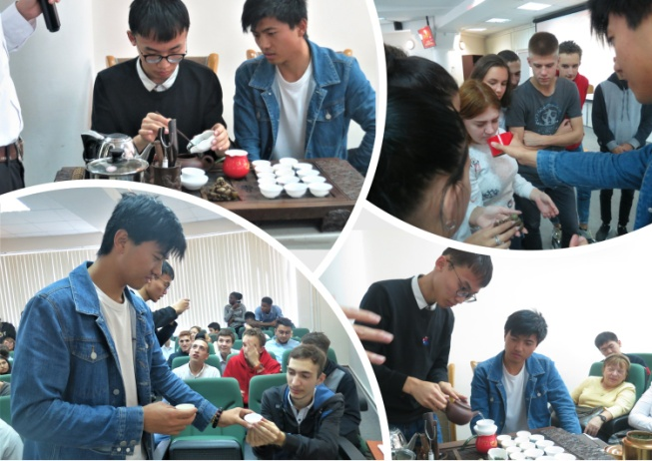
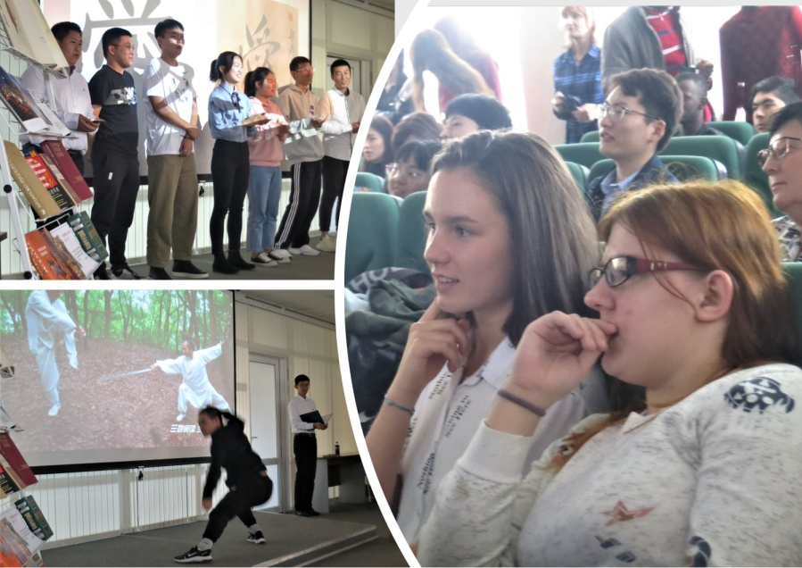
Проект «Добрососедство: Диалог культур»
Неделя китайской культуры
Студенты и слушатели Международного факультета совместно с научно-технической библиотекой ДГТУ подготовили презентацию об особенностях родной культуры, исполнили народные и современные китайские песни, читали стихи на русском языке, показали несколько упражнений из оздоровительной гимнастики.
Завершилась встреча традиционной чайной церемонией. Хозяева познакомили гостей со способами заваривания настоящего китайского чая и правилами чаепития, которые веками складывались на их родине.

Slide 14
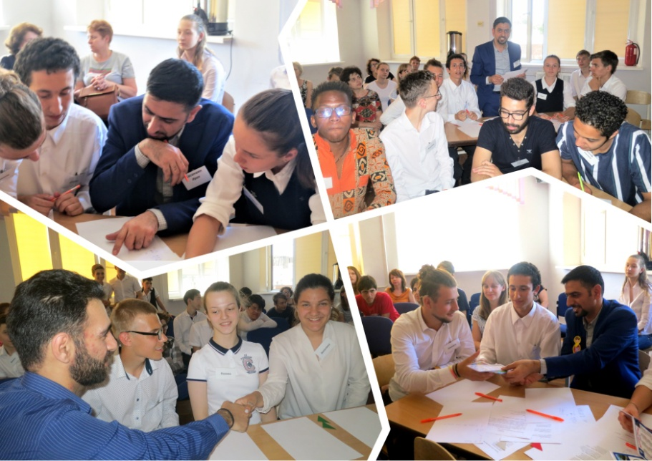
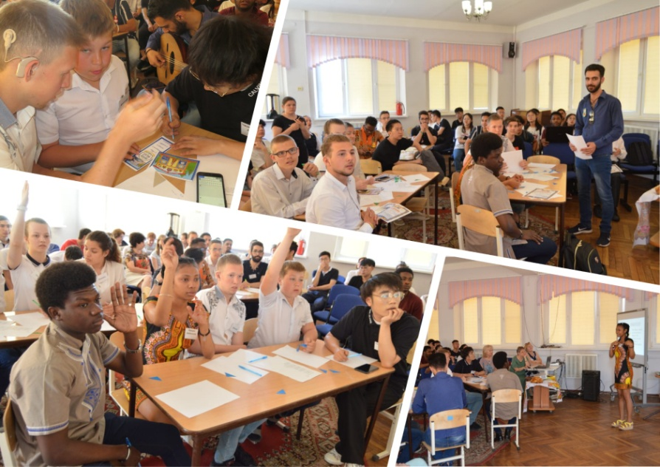
Проект «Добрососедство: Диалог культур»
Совместный международный образовательный конкурс «Традиции народов мира», в котором приняли участие студенты и слушатели из Болгарии, Китая, Ирака, Египта, Сирии, Конго и Мадагаскара.
Конкурс состоял из разнообразных заданий, которые участники выполняли, объединившись в смешанные команды. Критериями оценивания были: грамотность и быстрота выполнения.
Школьники были удивлены высоким уровнем владения русским языком обучающихся-иностранцев, приехавших в Россию около года назад. А представители ДГТУ – обширным кругозором, общительностью и радушием наших учащихся.

Slide 15
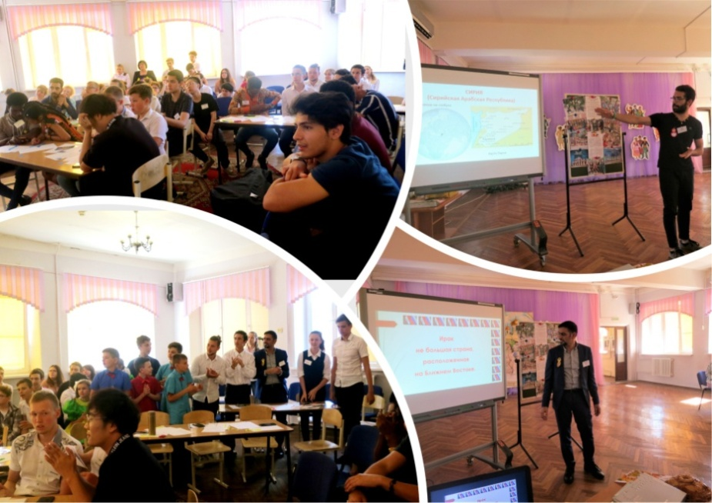
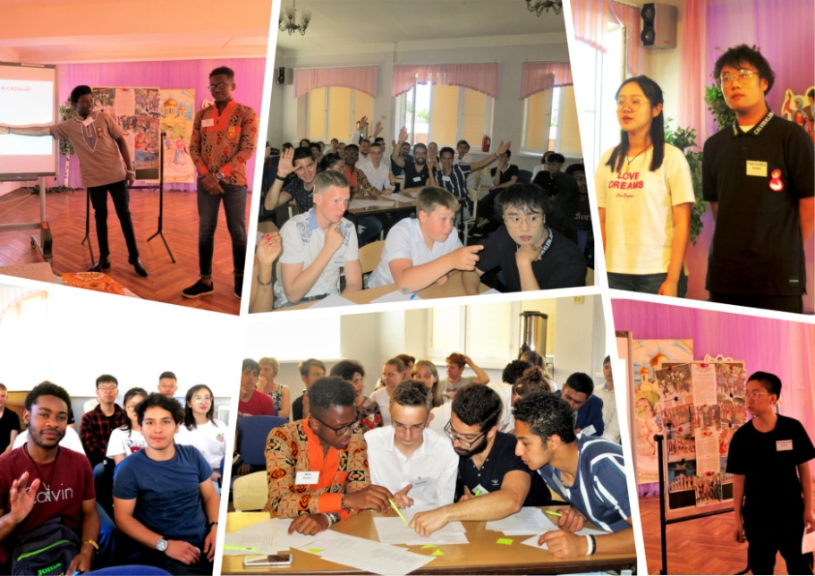
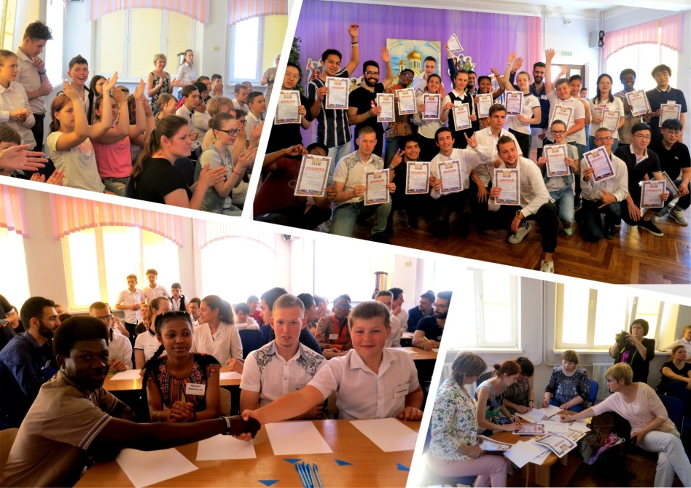
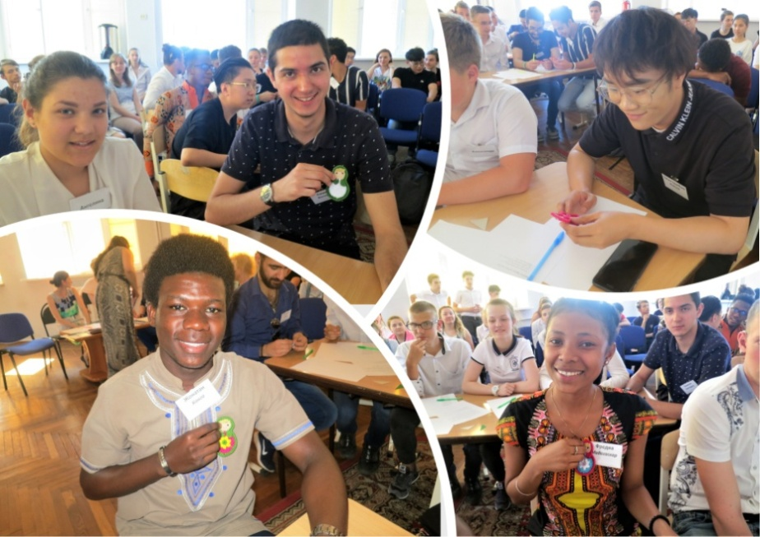
Проект «Добрососедство: Диалог культур»

Slide 16
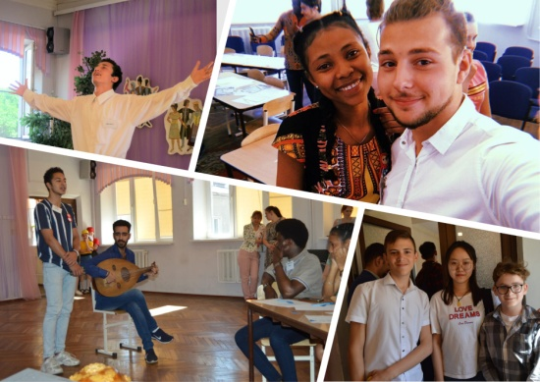
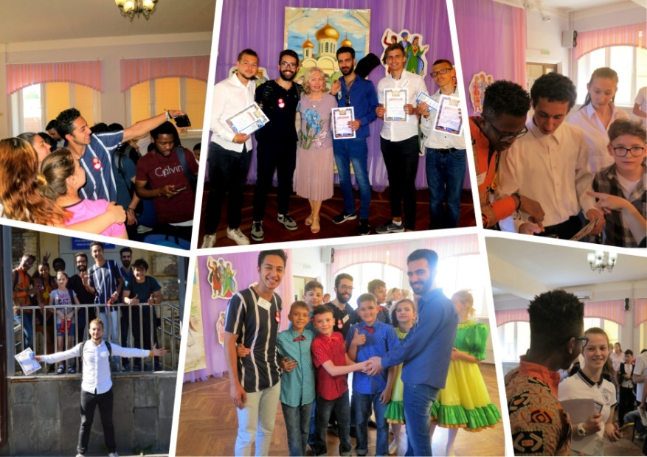
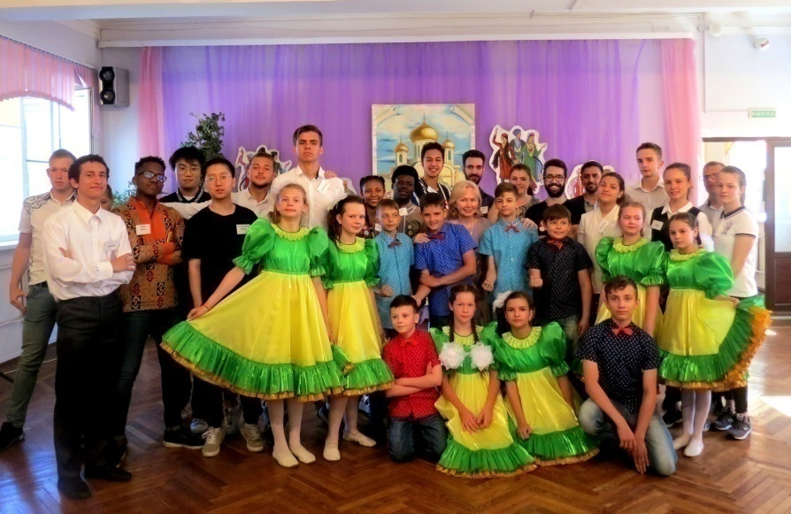
Проект «Добрососедство: Диалог культур»
Встреча закончилась концертом , школьники с большим интересом слушали гостей, открывая для себя тайны других культур.
Получены заслуженные дипломы и грамоты за выполненные задания, участники обменялись приготовленными сувенирами. В памяти остаётся радость от общения, номера телефонов, которыми обменялись участники конкурса, и, конечно же, огромное количество фотографий.

Slide 17








Спортивные соревнования
Участие в спортивных мероприятиях города, региона, РФ и международного уровня. Ежегодно ученики школы-интерната принимают участие во многих, проводимых для детей-инвалидов, состязаниях и соревнованиях по баскетболу, шахматам, плаванию, лёгкой атлетике, тхэквондо, каратэ. Есть среди наших воспитанников чемпионы России и мира в спорте глухих по плаванию и каратэ, есть мастера спорта международного класса по плаванию, мастера спорта по тхэквондо, кандидаты в мастера спорта по шахматам.

Slide 18








Спортивные соревнования

Slide 19





Школьная художественная изостудия «Вернисаж»
Использование изобразительных средств в системе социализации слабослышащих школьников – удивительно красивый и творческий инструмент, на котором через искусство (работу с рисунком, лепкой и т. д.) происходит выявление и разрешение неосознанных, внутренних и межличностных конфликтов, жизненных проблем; стимулируется самовыражение, развивается эстетический вкус и общая эрудиция, обогащаются чувственные переживания и внутренний мир в целом. Изо- и арт-терапия, какими по сути являются занятия в школьной изостудии, помогают слабослышащим ученикам освоить основные правила и приёмы работы с художественными инструментами и материалами. Это способствует ранней профессиональной ориентации учащихся.

Slide 20





Школьная художественная изостудия «Вернисаж»
Участие в региональных и всероссийских творческих конкурсах по изобразительному искусству особенно важно для социальной адаптации и творческой самореализации подростков с ограниченными возможностями здоровья, так как происходит через общение со сверстниками из разных школ города и страны.

Slide 21




Волонтёрская деятельность актёров Ростовского государственного кукольного театра им. В.С. Былкова
Умение управлять куклой, надетой на руку, является очень важной частью работы по развитию мелкой моторики. Выполнение ритмичных движений пальцами индуктивно приводит к возбуждению в речевых центрах головного мозга и резкому усилению согласованной деятельности речевых зон, что, в конечном итоге, стимулирует развитие речи слабослышащих детей. Инсценировка каких-либо рифмованных историй, сказок при помощи пальцев очень эмоциональны, увлекательны. Они способствуют развитию речи, потребности в коммуникации, установлению и развитию эмоциональных связей между участниками действия, что необходимо для успешной социализации детей с нарушениями слуха.

Slide 22





Танцевально-хореографическая студия «Гармония»
Большая часть специальностей, предполагает формирование различных двигательных навыков. Нарушения вестибулярного аппарата у слабослышащих школьников ставят под сомнение возможность овладения профессиями, связанными с работой на большой высоте. Танец - это некий функциональный стимулятор личности, повышающий работоспособность и ослабленную двигательную моторику ребят с нарушениями слуха.

Slide 23









Танцевально-хореографическая студия «Гармония»
Танец содержит в себе комплексные ритмические, мелодические, пластические движения, гарантирующие формирование природных психомоторных возможностей, независимости и выразительности телодвижений, приобретение чувства гармонии собственного тела с окружающим миром.

Slide 24





Жестовое пение

Slide 25







Жестовое пение
Жестовое пение - своеобразный прорыв в социализации ребят с нарушениями слуха: обогащается словарный запас , они знакомятся со значением многих слов, погружаются в стихию игры и творчества - формируются навыки коллективной работы, обогащается и развивается речь. Участие в городских и региональных конкурсах жестовой песни повышает социальную значимость в глазах ровесников.

Slide 26


Внеурочная деятельность: экскурсии, кружки, дополнительное образование
Обычно выделяют три сферы, в которых происходит социализация личности: деятельность, общение, самосознание.
Общее, что характеризует эти сферы — расширение, умножение социальных связей личности с внешним миром.
Ведущую роль в социальном становлении слабослышащего школьника играет деятельность, причём решающее значение оказывает не вообще деятельность, а ведущая деятельность, в которой ученик наиболее полно раскрывает свои возможности и наиболее эффективно усваивает социальный опыт.
Основными видами деятельности ребенка и подростка, в которых они наиболее полно развиваются, являются игра, учение и труд. Внеурочная работа по социализации и интеграции школьников с нарушениями слуха в доступную среду объединяет все три вида деятельности.

Slide 27










Внеурочная деятельность: экскурсии, кружки, дополнительное образование
Внеурочная деятельность создаёт адаптивную среду, способствующую духовному, нравственному, физическому развитию и социализации школьников с нарушениями слуха.
А экскурсии являются одной из наиболее эффективных организационных форм такой внеурочной деятельности.

Slide 28




Внеурочная деятельность: экскурсии, кружки, дополнительное образование
Участие в городском фестивале «PRO. Активное движение. Я всё могу!». Основная целью которого - помощь подросткам с выбором профессий и социализация детей с ОВЗ. Ребята обучились флористическим навыкам при создании букетов, научились плетению «ловца снов», приняли участие в творческих мастерских по маникюру, парикмахерскому искусству, лепке и дизайнерскому оформлению пряников и во многих других мастерских.

Slide 29









Внеурочная деятельность: экскурсии, кружки, дополнительное образование
Внеурочная работа со слабослышащими школьниками включает в себя
индивидуальные и групповые занятия, направленные на повышение общего развития детей и их практическую подготовку к самостоятельной жизни и труду.

Slide 30








Внеурочная деятельность по формированию, развитию и совершенствованию навыков самообслуживания

Slide 31

Создание активной жизненной среды – главное направление специальной школы-интерната в решении проблемы по социализации школьников с нарушениями слуха. Вся деятельность педагогического коллектива направлена на выполнение этой задачи, а именно: на реализацию потенциальных возможностей слабослышащих учащихся, воспитания у них убеждённости, что они нужны обществу, что будут востребованы при условии овладения определёнными знаниями, ценностными ориентирами, нормами поведения, умениями и навыками.

Slide 32
Литература
Акатов Л. И. Социальная реабилитация детей с ограниченными возможностями здоровья. Психологические основы: Учеб. пособие для студ. высш. учеб. заведений. — М.: Гуманит. изд. центр ВЛАДОС, 2003.
Выготский Л.С. Педагогическая психология. / Под ред. В.В. Давыдова. – М.: Педагогика-Пресс, 1999
3. Дзержинская А.Б. Методика коррекции отклонений в развитии
глухих дошкольников средствами ритмической гимнастики. Дисс.канд. пед. наук. Волгоград. – 1997
Чичкова, Т. И. Социализация детей с нарушением слуха в современном обществе / Т. И. Чичкова. — Текст : непосредственный // Молодой ученый. — 2016. — № 26 (130). — С. 705-708.

